Slide 1
V—A—C > ГЭС-2 > Шаблон презентации
Как пользоваться этим шаблоном
Слайд 1 — титул. Слайды 2—6 — примеры вёрстки, встреченные в реальных презентациях ГЭС-2/V–A–C: текст + фото, буллеты + фото, два фото рядом, тайминг, план помещения. Слайд 7 — контакты/закрытие.
Продублируйте нужный слайд (не создавайте с нуля) и замените текст и фото в квадратных скобках — расположение, кегль, отступы и hairline-линии менять не нужно, они уже соответствуют дизайн-системе.
Шрифт: проприетарная Diagramatika недоступна вне сайта ges-2.org — здесь используется Arial как ближайший универсальный аналог (тот же fallback, что и в остальных документах проекта).
Эту инструкцию перед отправкой презентации удалите.

Slide 2
V—A—C > ГЭС-2
Дом культуры «ГЭС-2»
[Название презентации]
[Подзаголовок / для кого]
[дата]

Slide 3
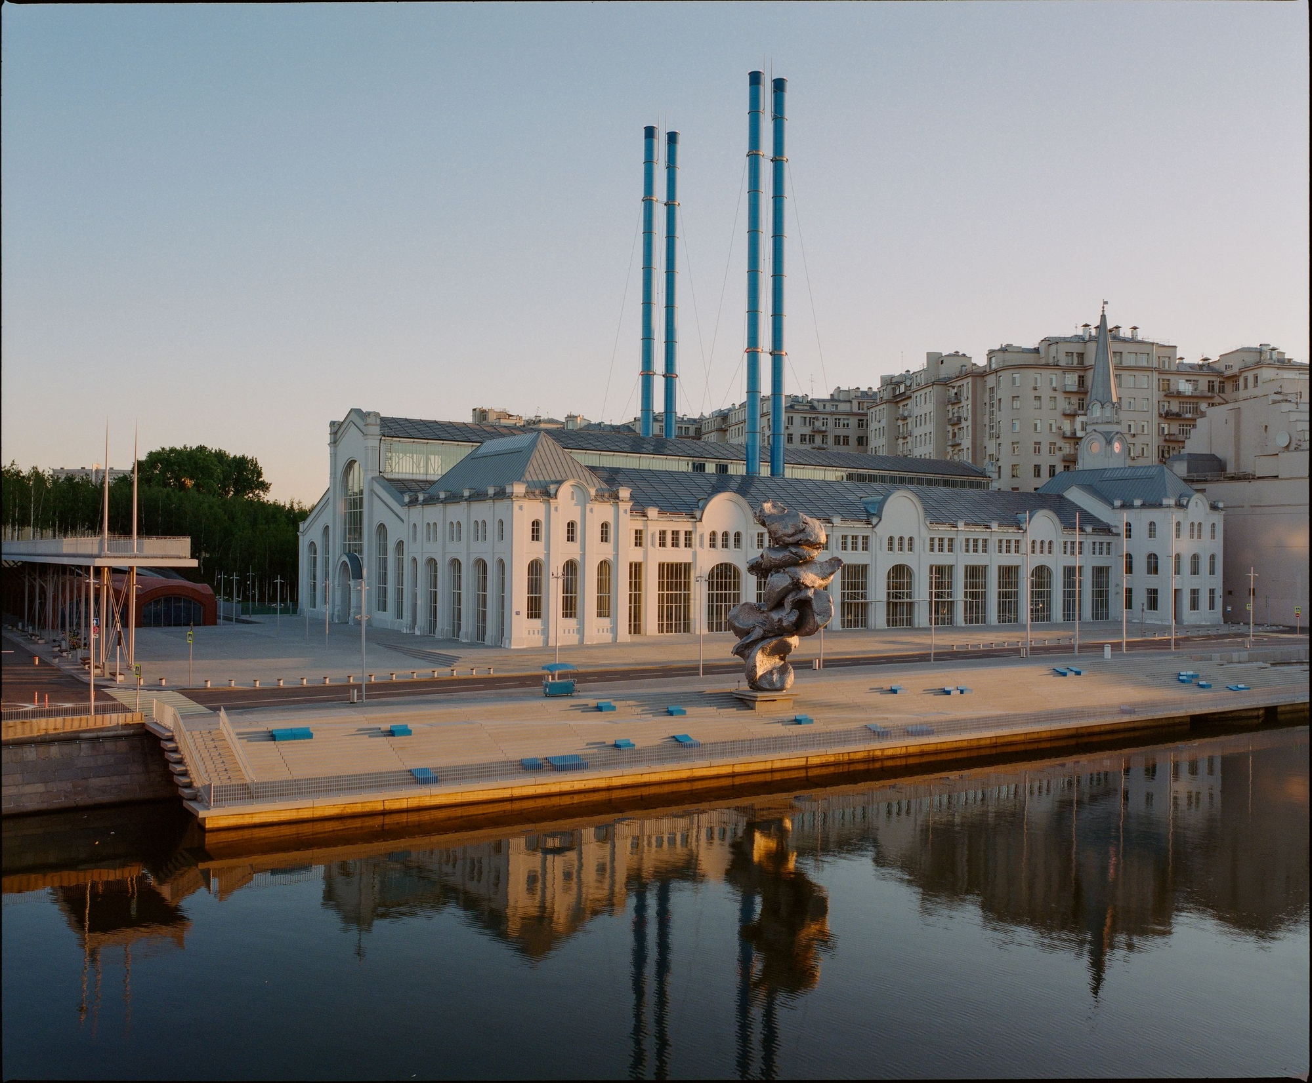
V—A—C > ГЭС-2 > О площадке
стр. 2
[Заголовок раздела]
[Один-два абзаца текста рядом с фотографией. Фото — на всю высоту контентной зоны, без рамки и подписи, край в край с текстовым блоком.]
[Второй абзац при необходимости.]

Slide 4
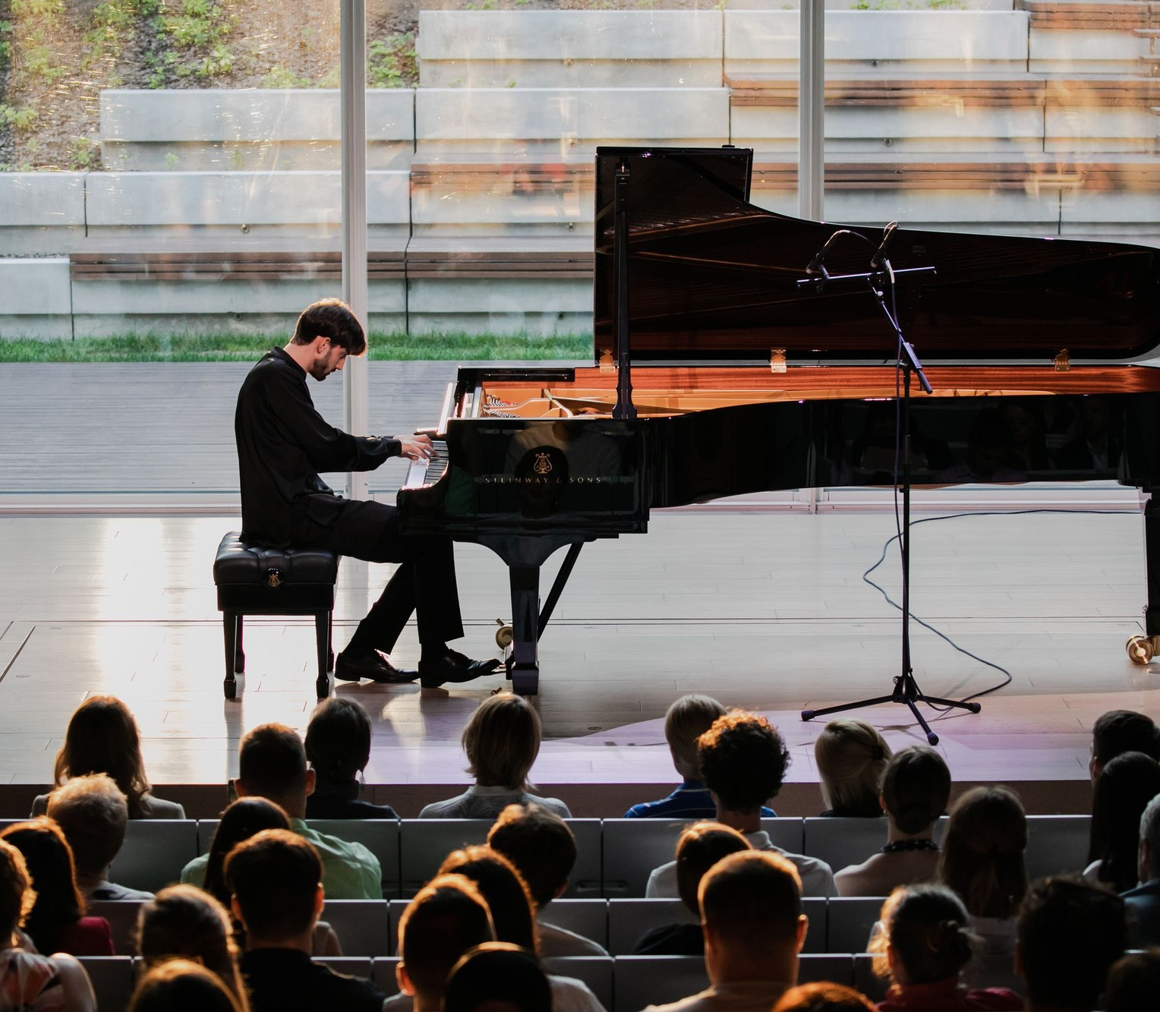
V—A—C > ГЭС-2 > Программа
стр. 3
[Название раздела]
• [Пункт 1]
• [Пункт 2]
• [Пункт 3]
• [Пункт 4]
• [Пункт 5]

Slide 5
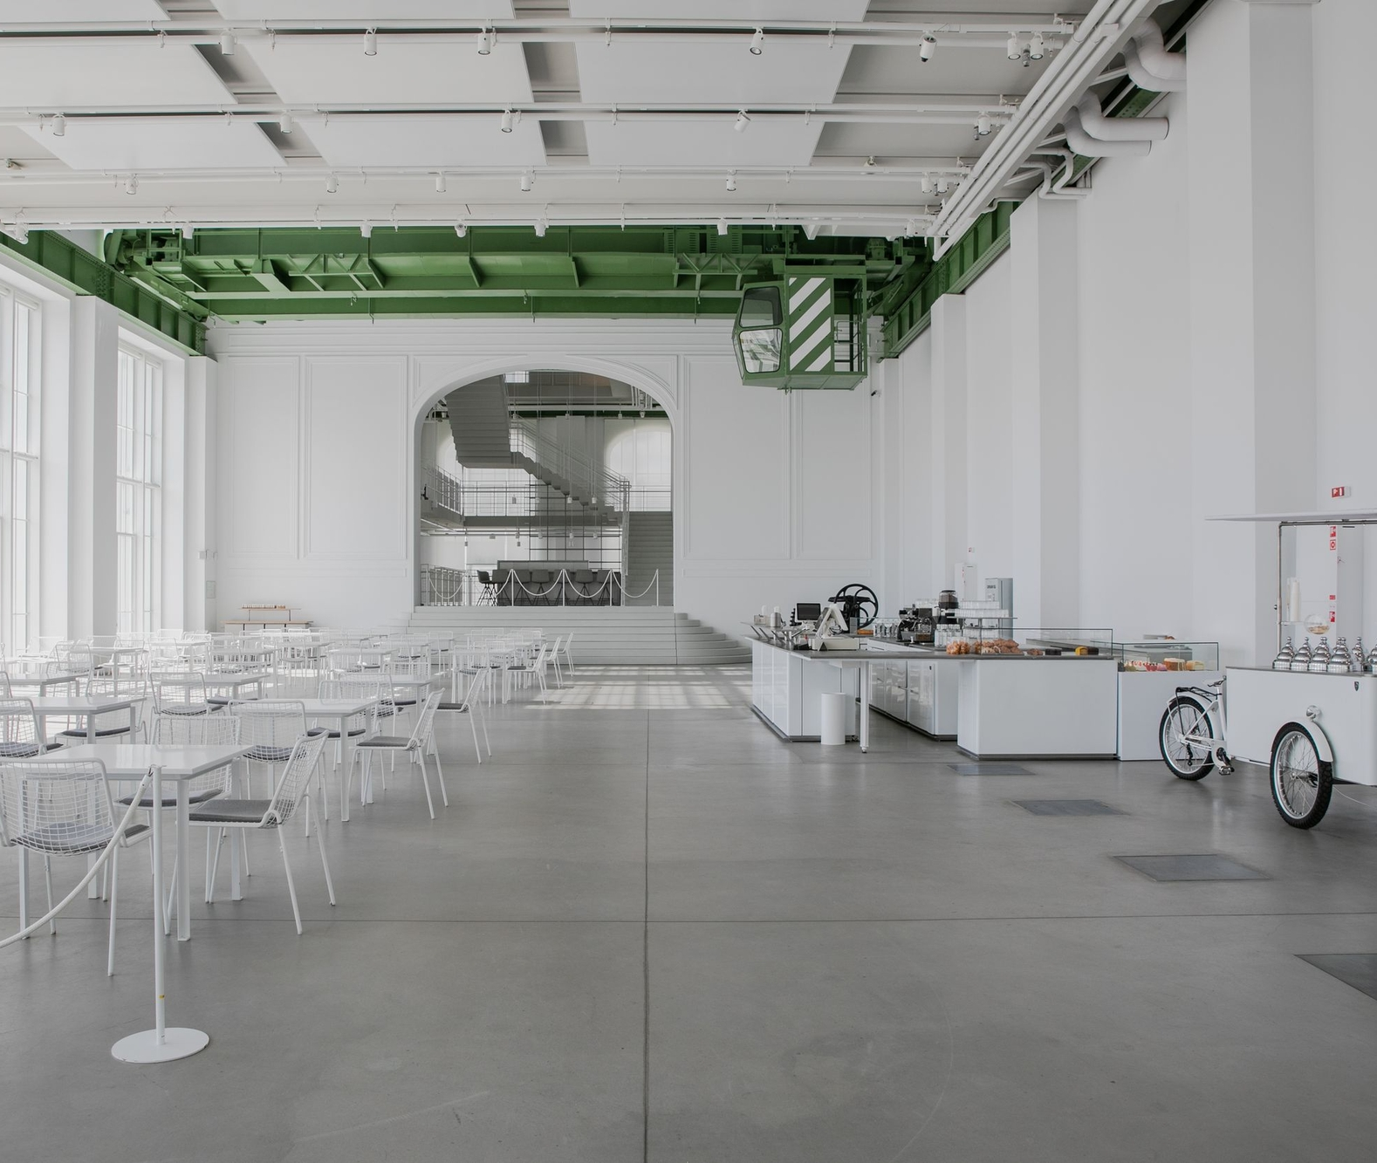
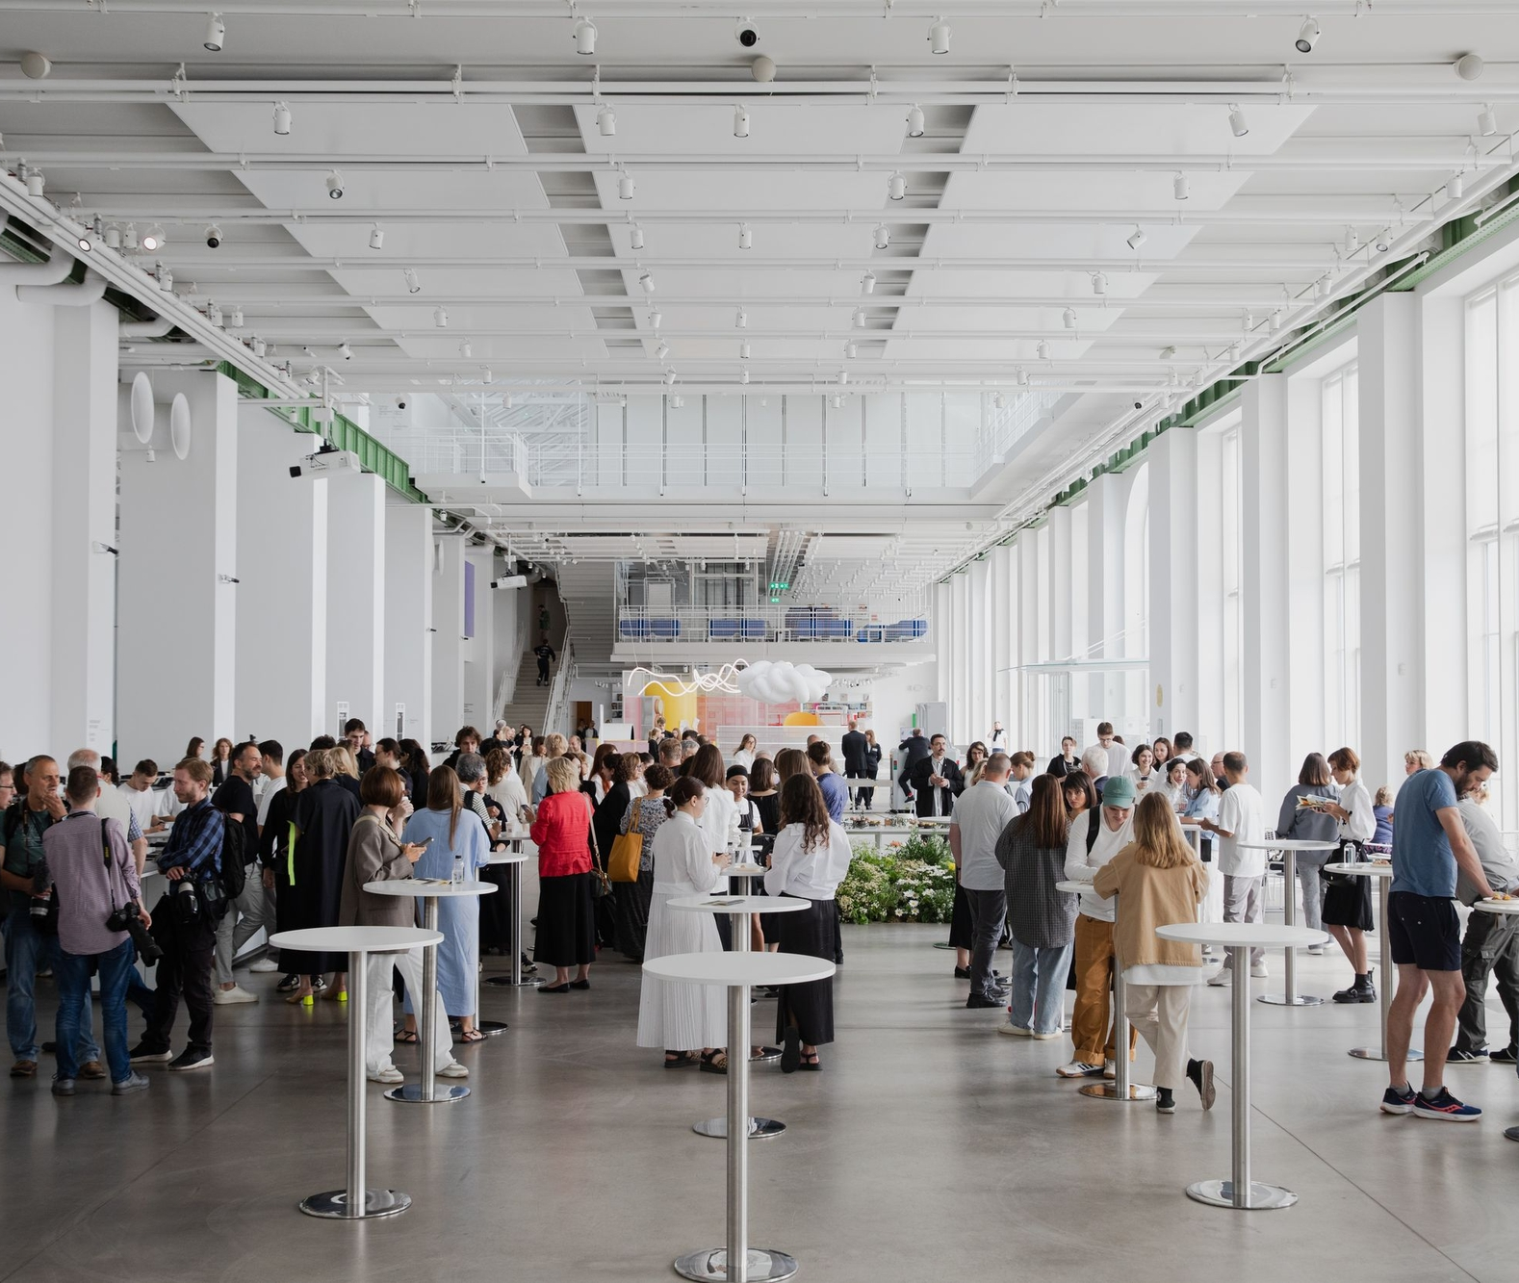
V—A—C > ГЭС-2 > Пространства
стр. 4
[Локация 1] > [Локация 2]

Slide 6
V—A—C > ГЭС-2 > Тайминг
стр. 5
Тайминг
[Блок 1]
00.00 — 00.00: [что происходит].
00.00 — 00.00: [что происходит].
[Блок 2]
00.00 — 00.00: [что происходит].
[Блок 3]
00.00 — 00.00: [что происходит].
00.00 — [Закрытие].

Slide 7
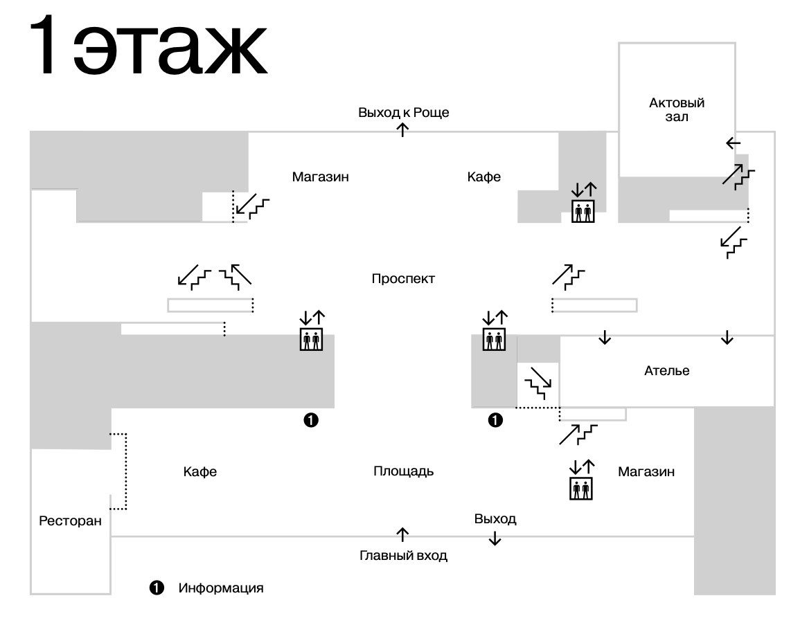
V—A—C > ГЭС-2 > О площадке
стр. 6
Карта Дома культуры «ГЭС-2»
[1 этаж]
[Основной маршрут]
— основной маршрут / зона
— альтернативный / акцент
Цвета — только для выносок на планах, не для UI и не бренд-акцент.

Slide 8
V—A—C > ГЭС-2 > Контакты
стр. 7
Контакты и адрес:
[Название отдела]
[email@v-a-c.org]

